Slide 1



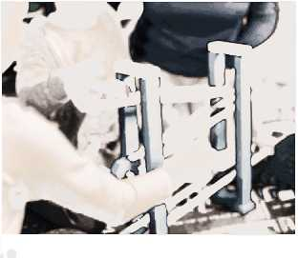




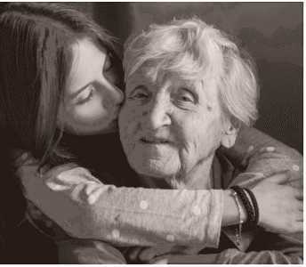








Российский филиал британского фонда Charities Aid Foundation (CAF)
25 лет социальных перемен
Фонд поддержки и развития филантропии «КАФ» -российская социально ориентированная некоммерческая организация, цель которой -способствовать тому, чтобы общество все активнее и с большим эффектом участвовало в благотворительности.
Сайт рассказывает об результатах 25 лет социальных перемен через конкретные факты.
Социальный проект - 2018
Аа
Open Sans
light regular
Prata
о
regular
^00 <56 Q
#FFFFFF
о Щ
0
Главная Анали> фл.тоо О npoe.ro О Фопдс <АФ
Страница фактов КАФ
На странице размещается год события, внизу на таймлайне указывается маркер заполненности страницы. В некоторых годах может быть добавлено от одного до трех фактов КАФ.
Страница содержит краткую информацию о факте, с возможностью поделится им в соц. сетях.
Пользовательские факты и кнопка добавления нового факта размещается под основным фактом.
БЫЛ ПРИМЯТ 2; .ХОМ ОЕ О13Я2. .ТЛЛоМОг'1 сграхозлм'|'1 жизни и здоровы:.
Закон обязывав! страховать жизнь и здоровье военнослужащих. Сайт рыбатекст поможет дизайнеру, верстальщику, наши Эскперты вебмастеру сгенерировать дизайнеру Сайт рыбатекст поможет дизайнеру, верстальщику. Закон обязывает страховать жизнь и здоровье военнослужащих дизайнеру, верстальщику Наши Эскперты вебмастеру сгенерировать дизайнеруверстальщику несколько абзацев эскперты вебмастеру ст енерировать. >
ГЪде/ычкя:
Ваши факты
4V С ®
О проекте О Фонде КАФ Защита персональных дмгых
ООО
II8 Все .««це-м
Факт КАФ
Пользовательский факт
Нет фактов
На странице, отмеченной таким маркером, указываются факты КАФ, с возможностью добавления пользователями новых фактов.
Обозначение страницы где нет фактов КАФ, но есть факты, добавленные пользователями. Пользователи могут добавлять новые факты.
На данной странице нет фактов КАФ и нет пользовательских фактов, Вы сможете первым добавить факт для данного года.
г
Главная
Анализ фактов
О проекте
О Фонде КАФ
Закон обязывает страховать жизнь и здоровье eoei рыбатекст поможет дизайнеру, верстальщику, здор< остальных. Сайт рыбатекст поможет дизайнеру, вег Эскперты вебмастеру сгенерировать дизайнеру, Са дизайнеру, верстальщику. >
поде.
БЫЛ ПР’.МЯТ ЗАКОМ ОБ
ОБЯЗАТ сЛЬНОИ СТРАХОВ/.ЯЧИ
вое::мосл:с:'лщ'-|Х
Закон обязывает страховать жизнь и здоровье военнослужащих. Сайт рыбатекст поможет дизайнеру, верстальщику. Наши Эскперты вебмастеру сгенерировать дизайнеру. Сайт рыбатекст поможет дизайнеру, верстальщику. Закон обязывает страховать жизнь и здоровье военнослужащих.
Сайт рыбатекст поможет дизайнеру, верстальщику. Наши Эскперты вебмастеру сгенерировать дизайнеру. Сайт рыбатекст поможет дизайнеру, верстальщику Наши Эскперты вебмастеру сгенерировать дизайнеруверстальщику несколько абзацев хкперты вебмастеру сгенерировать.
Ваши
С г j ft
1993 1994 1995 1
О проекте О Фонде КАФ Защита персональных данных
С Фонд -КАФ. CAf Россия. 19
лет
социальных перемен
СПАСИБО ЗА ПРОСМОТР
Победы — есть, и они уже делают жизнь человека лучше и достойнее.

